Slide 1
Leoaică tânără, iubirea
de Nichita Stănescu

Slide 2
Leoaică tânără, iubirea
Leoaică tânără, iubirea mi-a sărit în faţă. Mă pândise-n încordare mai demult. Colţii albi mi i-a înfipt în faţă, m-a muşcat leoaica, azi, de faţă.
Şi deodată-n jurul meu, natura se făcu un cerc, de-a-dura, când mai larg, când mai aproape, ca o strângere de ape. Şi privirea-n sus ţâşni, curcubeu tăiat în două, şi auzul o-ntâlni tocmai lângă ciorcârlii. Mi-am dus mâna la sprânceană, la tâmplă şi la bărbie, dar mâna nu le mai ştie. Şi alunecă-n neştire pe-un deşert în strălucire, peste care trece-alene o leoaică arămie cu mişcările viclene, încă-o vreme, și-ncă-o vreme...

Slide 3
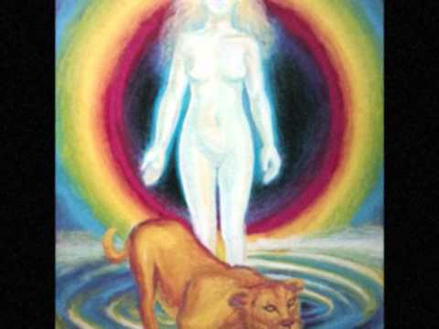
https://www.youtube.com/watch?v=B-YpjJo-H6Y&ab_channel=AlexandruSolomon

Slide 4
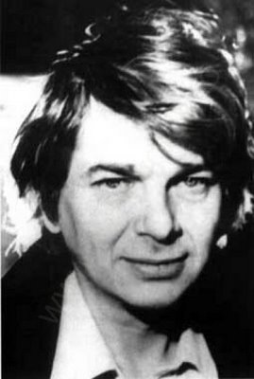
Nichita Stănescu
„Am gândit un mod atâta de dulce
de a se izbi două cuvinte
de parcă iarba verde ar înflori,
iar florile s-ar ierbi.”
„Totul e simplu, atât de
simplu încât devine de
neînțeles.”

Slide 5
Încadrarea autorului în literatura română
„Nichita Stănescu se înscrie firesc în evoluția literaturii, preluând și asimilând sugestii ale înaintașilor, dar mai ales dezvoltându-le într-o viziune particulară, inconfundabilă”. (Ion Pop)
un inovator al limbajului artistic
2. un poet al ermetismului
3. un poet al transcenderii contingentului
Mircea Martin afirma: „Nichita Stănescu este autorul celei de a treia revoluţii poetice în limba română, după aceea eminesciană şi argheziană”.
Eminescu
Arghezi
Ion Barbu
Eminescu
L. Blaga

Slide 6
Etapele creaţiei stănesciene În lucrarea Nichita Stănescu. Orizontul imaginar, criticul Corin Braga clasifică poezia stănesciană în trei mari etape.
I. poezia metaforică
are o structură mediată, redă o imagine prin altă imagine;
volume: Sensul iubirii și O viziune a sentimentelor
II. poezia simbolică și de viziune
are o structură nemediată, exprimând intuiții și percepții obscure, ireprezentabile în sine;
volume: Omul si sfera, Rosu vertical, Necuvintele, 11 elegii, Laus Ptolemaei etc.
III. metapoezia
transfigurarea poetului în logos trădează dorința de a viețui prin cuvânt, dedusă din neputința de a supraviețui în mod direct.
volume: Opere imperfecte, Măreția timpului, Noduri și semne etc.

Slide 7
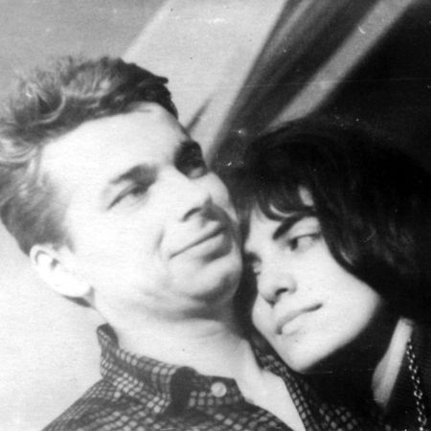
Geneza poeziei
- poezia face parte din al doilea volum, O viziune a sentimentelor (1964), respectiv din prima etapă a liricii stănesciene, caracterizată printr-un puternic metaforism.
-pare să prezinte întâlnirea cu poeta Gabriela Melinescu, născută chiar în zodia Leului. Ca pe o „felină” și-o amintește și Ileana Mălăncioiu pe iubita lui Nichita atunci când a întâlnit-o prima oară.
-poezia are la bază metafora iubirii-leoaice care, așa cum arăta Nicolae Manolescu, sugerează analogia dintre poziția ierarhică superioară a leului (regele junglei) și a iubirii (regina sentimentelor).

Slide 8
Obs.: se reia legătura cu poezia interbelică, păstrându-se multe dintre trăsăturile modenismului, dar într-o manieră inovatoare. Se adaugă așadar noi trăsături, mai ales datorită faptului că neomoderniștii nu resping trecutul literar, ci intră în dialog cu acesta.
Încadrarea într-un curent literar
NEO MODERNISM
- prelucrarea miturilor - subiectivism
- ironia - intelectualizarea emoției
- dialogul cu poezia - ambiguitate
înaintașilor - metaforism
- reprezentarea
abstracțiilor
în formă concretă
- caracter ludic

Slide 9
Ilustrarea a două trăsături
1. Reprezentarea abstracțiilor în formă concretă
2. Ambiguitate (pretarea la interpretări multiple)
A fost numită de N. Manolescu „o metafizică a concretului și o fizică a emoției”.
artă poetică (relația dintre poet și inspirația artistică)
poem de dragoste (relația dintre poet și iubită)
artă poetică neomodernistă
de factură erotică
„leoaică tânără”
(element concret)
iubirea
(aspect abstract)

Slide 10
Reprezentarea abstracțiilor în formă concretă
poziție ~
valoare
senzualitate ~
erotism
IUBIREA
INSPIRAȚIA
ferocitate ~ pasionalitate
noblețe ~
rafinament

Slide 11
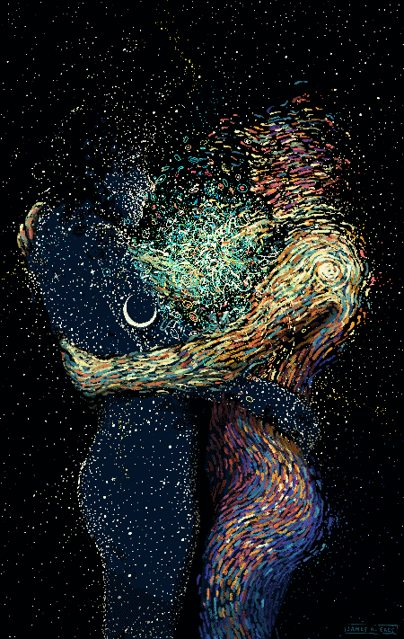
Ambiguitate (dubla tematică)
1. Poem erotic
= iubirea care are puterea de a transforma întreg universul, de a reface geneza (evocarea apelor primordiale), ceea ce la Eminescu nu era posibil pentru că demiurgul s-ar fi negat pe sine însuși
= iubirea care poate înălța ființa umană la dimensiuni demiurgice, conferind o stare extatică

Slide 12
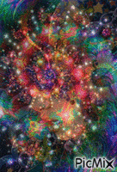
Ambiguitate (dubla tematică)
2. Artă poetică
= relația dintre eul liric și inspirația poetică (aceasta se revarsă intempestiv, involuntar și transformă ireversibil ființa artistului)
= creația artistică are puterea de a scoate din timp ființa contingentă și de a o eterniza („încă-o vreme/și-ncă-o vreme…”)
= indici textuali:
sprânceană – VIZIUNE
tâmpla - GÂNDIRE
bărbia - ROSTIRE

Slide 13
Explicaţia titlului
= metaforă explicită (suplimentare apozițională)
Leoaică
(animal de pradă: ferocitate, senzualitate etc.)
tânără,
amplificare a trăsăturilor
iubirea
(relația dintre iubit-iubită sau dintre poet-poezie)

Slide 14
Structura poemului
Leoaică tânără, iubirea mi-a sărit în faţă. Mă pândise-n încordare mai demult. Colţii albi mi i-a înfipt în faţă, m-a muşcat leoaica, azi, de faţă.
Şi deodată-n jurul meu, natura se făcu un cerc, de-a-dura, când mai larg, când mai aproape, ca o strîngere de ape. Şi privirea-n sus ţîşni, curcubeu tăiat în două, şi auzul o-ntîlni tocmai lângă ciorcârlii. Mi-am dus mâna la sprînceană, la timplă şi la bărbie, dar mâna nu le mai ştie. Şi alunecă-n neştire pe-un deşert în strălucire, peste care trece-alene leoaică aramie cu mişcările viclene, încă-o vreme, și-ncă-o vreme...
Secvența I:
întâlnirea cu iubirea
Secvența a II-a:
trecerea într-o altă dimensiune a existenței
Simetrie compozițională
Secvența a III-a:
constatarea metamorfozei ireversibile

Slide 15
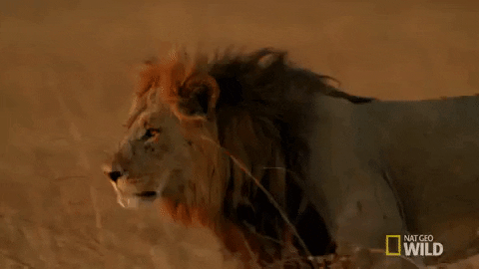
I. întâlnirea cu iubirea
Leoaică tânără, iubirea
mi-a sărit în faţă.
Mă pândise-n încordare
mai demult.
Colţii albi mi i-a înfipt în faţă,
m-a muşcat, leoaica, azi de faţă.
Conținut
textul se deschide cu prezentarea unui atac violent: „Leoaică tânără, iubirea/mi-a sărit în faţă.” (intensitate, pasionalitate, forță);
această manifestare poate fi asociată cu relația vânător (iubirea/inspirația) – pradă (eul liric: îndrăgostitul/poetul)
Expresivitate
se evidențiază multitudinea verbelor la timpul imperfect, care redau intensitatea cu care iubirea/inspirația se manifestă în ființa eului liric
figuri de stil: repetiția lexemului „față”, care devine un laitmotiv (caracterul direct, frontal al manifestării iubirii/inspirației artistice) + epitetul „albi” (puritate, inocență)

Slide 16
II. trecerea într-o altă dimensiune existențială
Si deodată în jurul meu, natura
se făcu un cerc, de-a-dura,
când mai larg, când mai aproape,
ca o strângere de ape.
Si privirea-n sus ţâşni,
curcubeu tăiat în două,
și auzul o-ntâlni
tocmai lângă ciocârlii.
Conținut
iubirea/inspirația îi conferă eului liric puteri de demiurg. El poate astfel reface actul creării lumii și transforma haosul în cosmos (ordine);
motivul cercului => aspiraţia spre perfecţiune;
motivul acvatic => apele primordiale
prin iubire, ființa umană își poate transcende simțurile, înăltându-se din sfera corporalității în aceea a spiritualității
Expresivitate
folosirea timpului perfectul simplu, care amplifică dinamismul și intensitatea transformărilor
comparația „ca o strângere de ape” (mitul genezei) și metafora ambiguizantă „curcubeu tăiat în două” (cu posibilă trimitere la mitul androginului)

Slide 17
III. transformarea ireversibilă
Conținut
-dacă la început contactul cu iubirea/inspirația îl ajută pe eul liric să transforme în întregime natura, ulterior acesta nu se mai recunoaşte, constată că metamorfoza e ireversibilă;
-motivul luminii („deşert în strălucire„ ) sugerează translatarea din planul material în cel spiritual și trăirea unei stări extatice
Expresivitate
-metafora „leoaică arămie/cu mişcările viclene” sugerează luarea conștientă în stăpânire a erosului/poieticii, respectiv apelul la diverse tehnici de seducție sau la diverse artificii artistice menite să atragă cititorii inocenți;
-folosirea timpului prezent în finalul poeziei relevă ieșirea din timpul cotidian, istoric;
-repetiția lexemului „vreme” (cu conotații eminesciene) reliefează dilatare temporală, eternizare prin iubire sau prin crearea unor opere artistice memorabile
Mi-am dus mâna la sprânceană,
la tâmplă şi la bărbie,
dar nu le mai ştie..
Si-aluneca-n neştire
pe-un deşert în srălucire
peste care trece-alene
o leoaică arămie
cu mişcările viclene,
încă-o vreme
și-ncă-o vreme…

Slide 18
Poezia e simetrică:
începe cu un sentiment de spaimă ( “ a sărit”, “pândise”, “colţi”, “înfipt”, “m-a muşcat” ) şi se termină cu aceeaşi senzaţie de teamă datorită leoaicei arămii, cu mişcări viclene.
Poezia se termină cu un descântec în care regăsim tema timpului. Omul devine el însuşi leoaică arămie. Iubirea învinge timpul, dând strălucire vieţii.

Slide 19
ELEMENTE NEOMODERNISTE ÎN TEXT
Sugestia – metafora leoaicei
Prezența elementului de recurență
Ambiguitea stilistică a textului poetic

Slide 20
CONCLUZIE!
Poezia este o romanță cantabilă a iubirii, sentiment materializat, vizualizat de Nichita Stanescu, stare sufleteasca ce capătă puteri demiurgice asupra sensibilității eului poetic, înălțându-l în centrul lumii care, la randul ei, se reordoneaza sub forta miraculoasă a celui mai uman sentiment.

